Slide 1
Messe du 26 mai 2024
Le Saint Sacrement du
Corps et du Sang du Christ
Année B

Slide 2
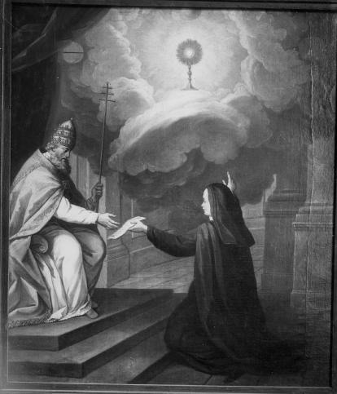

Slide 3
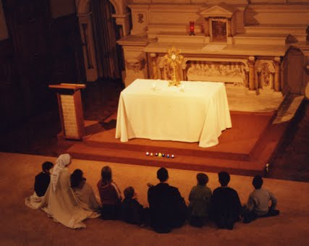

Slide 4
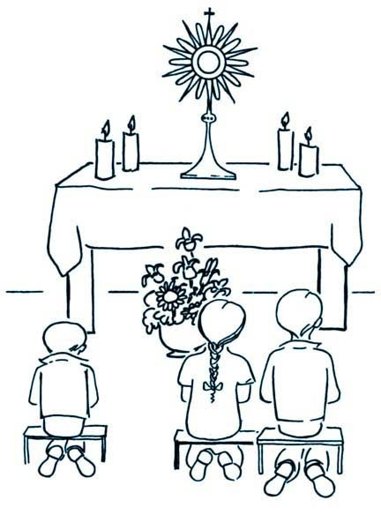

Slide 5
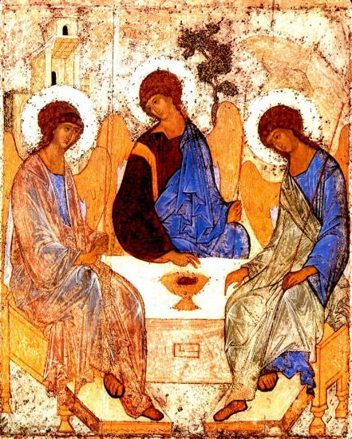

Slide 7
Tu nous invites à la fête - A 137 -
Tu nous invites à la fête,
Jésus Christ ressuscité,
Tu nous invites à la fête,
et nous venons te chanter.
1
Il y a des fleurs et la table est prête,
Nous venons te rencontrer.
Le pain de nos vies, le vin de nos fêtes,
Nous venons les partager.
2
Nous venons vers toi avec nos misères
Et la nuit de nos péchés.
Écoute nos voix, entends nos prières,
Viens, Seigneur, nous pardonner
Notes:
<numéro>

Slide 8
Tu nous invites à la fête,
Jésus Christ ressuscité,
Tu nous invites à la fête,et nous venons te chanter.
3
Nous sommes ce dimanche
À ton rendez-vous
Montre-nous le vrai chemin
Parle-nous, Seigneur
et enseigne-nous
Avec toi plus de chagrin
Notes:
<numéro>

Slide 10
KYRIE
Jésus, Berger de toute humanité (G 310-1)
1.
Jésus,
Berger de toute humanité,
Tu es venu chercher ceux qui étaient perdus.
Prends pitié de nous,
fais-nous revenir,
Fais-nous revenir à toi !
Prends pitié de nous !

Slide 11
2.
Jésus,
Berger de toute humanité,
Tu es venu guérir
ceux qui étaient malades.
Prends pitié de nous,
fais-nous revenir,
Fais-nous revenir à toi !
Prends pitié de nous !

Slide 12
3.
Jésus,
Berger de toute humanité,
Tu es venu sauver
ceux qui étaient pécheurs.
Prends pitié de nous,
fais-nous revenir,
Fais-nous revenir à toi !
Prends pitié de nous !

Slide 14
LOUANGE ET GLOIRE A TON NOM.
Couplet 1.
Louange et gloire à ton Nom,
Alléluia, Alléluia,
Seigneur, Dieu de l’Univers,
Alléluia, Alléluia.
Refrain.
Gloire à Dieu, Gloire à Dieu,
au plus haut des cieux !
Gloire à Dieu, Gloire à Dieu,
au plus haut des cieux !

Slide 15
Couplet 2.
Venez, chantons notre Dieu,
Alléluia, Alléluia,
C’est lui notre Créateur,
Alléluia, Alléluia.
Refrain.
Gloire à Dieu, Gloire à Dieu,
au plus haut des cieux !
Gloire à Dieu, Gloire à Dieu,
au plus haut des cieux !

Slide 16
Couplet 3.
Je veux chanter
pour mon Dieu,
Alléluia, Alléluia,
Tous les jours de ma vie,
Alléluia, Alléluia.
Refrain.
Gloire à Dieu, Gloire à Dieu,
au plus haut des cieux !
Gloire à Dieu, Gloire à Dieu,
au plus haut des cieux !

Slide 18
PSAUME 115
J’ÉLÈVERAI LA COUPE DU SALUT,
J’INVOQUERAI LE NOM DU SEIGNEUR.
1. Comment rendrai-je au Seigneur
tout le bien qu’il m’a fait ?
J’élèverai la coupe du salut,
j’invoquerai le nom du Seigneur. 2. Il en coûte au Seigneur
de voir mourir les siens !
Ne suis-je pas, Seigneur, ton serviteur,
moi, dont tu brisas les chaînes ?
3. Je t’offrirai le sacrifice d’action de grâce,
j’invoquerai le nom du Seigneur.
Je tiendrai mes promesses au Seigneur,
oui, devant tout son peuple.

Slide 20
C 201
Louez Dieu, tous les peuples
ALLELUIA IRLANDAIS
Louez Dieu tous les peuples (bis)
Chantez sa grande gloire (bis)
Oui, notre Dieu nous aime,
son amour est fidèle
Alléluia… ! (4X)

Slide 22
« SYMBOLE DES APOTRES »
Je crois en Dieu, le Père tout-puissant,
Créateur du ciel et de la terre.
Et en Jésus Christ, son fils unique,
notre Seigneur,
qui a été conçu du Saint Esprit,
est né de la Vierge Marie,
a souffert sous Ponce Pilate,
a été crucifié, est mort et a été enseveli,
est descendu aux enfers,
le troisième jour est ressuscité des morts,
est monté aux cieux,
est assis à la droite de Dieu
le Père tout-puissant,
d’où il viendra juger les vivants et les morts.
Je crois en l’Esprit Saint,
à la sainte Eglise catholique,
à la communion des saints,
à la rémission des péchés,
à la résurrection de la chair,
à la vie éternelle.
Amen

Slide 24
Intentions
Sur les chemins de la vie,
sois ma lumière Seigneur

Slide 26
Voici les pas de fatigue et de joie
1. - Voici les pas de fatigue
et de joie,
Voici les pas
qui mènent vers toi :
Reçois de nos corps
Ce que tu nous donnes,
Père, ami des hommes.
Que notre pas devienne le tien !
Que ton pas
devienne le nôtre, aujourd’hui !

Slide 27
2.
Voici le pain
des moissons de l’été,
Voici le pain du grain écrasé !
Reçois de nos mains
Ce que tu nous donnes,
Père, qui pardonnes.
Que notre pain
devienne le tien !
Que ton pain
devienne le nôtre,
aujourd’hui !

Slide 28
3.
Voici le vin
des sarments émondés,
Voici le vin
des grappes pressées :
Reçois de nos mains
Ce que tu nous donnes,
Père, Dieu des pauvres.
Que notre vin
devienne le tien !
Que ton vin
devienne le nôtre,
aujourd’hui !

Slide 29
4. - Voici le chant
que nous souffle l’Esprit,
Voici le chant, promesse de vie :
Reçois de nos voix
Ce que tu nous donnes,
Dieu qui tiens parole.
Que notre chant
devienne le tien !
Que ton chant
devienne le nôtre, aujourd’hui !

Slide 31
SAINT, SAINT, SAINT
(Messe de Saint-Jean-Baptiste)
Saint, Saint, Saint le Seigneur,
Dieu de l’univers !
Le ciel et la terre
sont remplis de ta gloire.
Hosanna, hosanna
au plus haut des cieux,
Hosanna, hosanna
au plus haut des cieux.
Béni soit celui qui vient
au nom du Seigneur.
Hosanna, hosanna
au plus haut des cieux,
Hosanna, hosanna
au plus haut des cieux.

Slide 33
ANAMNÈSE DE T. MERTENS.
Les dames :
Pour nous, tu as traversé la mort,
Pour nous, tu es ressuscité.
Dans l’Espérance
Nous attendons ton retour, Seigneur Jésus.
Tous :
Pour nous, tu as traversé la mort,
Pour nous, tu es ressuscité.
Dans l’Espérance
Nous attendons ton retour, Seigneur Jésus.

Slide 37
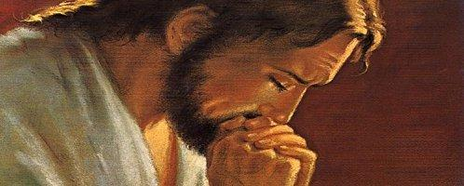

Slide 38
PRIÈRE POUR LA PAIX
Seigneur Jésus Christ, tu as dit à tes apôtres :
« Je vous laisse la paix, je vous donne ma paix » ,
ne regarde pas nos péchés
mais la foi de ton Eglise :
pour que ta volonté s’accomplisse,
donne-lui toujours cette paix,
et conduis-la vers l’unité parfaite,
Toi qui règnes pour les siècles des siècles.
Amen

Slide 40
AGNEAU DE DIEU
(Messe de la Saint-Jean)
Agneau de Dieu,
Toi qui enlèves
le péché du monde,
Prends pitié de nous.
Prends pitié de nous. Agneau de Dieu,
Toi qui enlèves
le péché du monde,
Prends pitié de nous.
Prends pitié de nous.

Slide 41
Agneau de Dieu,
Toi qui enlèves
le péché du monde, Donne-nous la Paix.
Donne-nous la Paix.

Slide 42
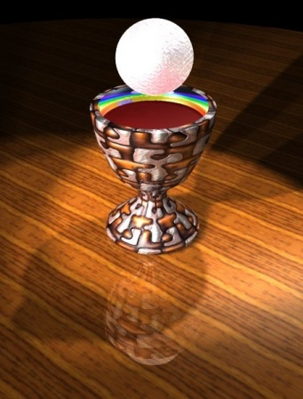

Slide 43
VOICI LE CORPS ET LE SANG DU SEIGNEUR
(D44-80)
Refrain :
Voici le corps
et le sang du Seigneur,
la coupe du salut
et le pain de la vie :
Dieu immortel
se donne en nourriture
pour que nous ayons
la vie éternelle !
Notes:
<numéro>

Slide 44
1. Au moment de passer
vers le Père,
le Seigneur prit du pain et du vin
Pour que soit accompli
le mystère
qui apaise à jamais
notre faim !
Refrain :
Voici le corps
et le sang du Seigneur,
la coupe du salut
et le pain de la vie : Dieu immortel
se donne en nourriture
pour que nous ayons
la vie éternelle !
Notes:
<numéro>

Slide 45
2. Dieu se livre lui-même en partage par amour
pour son peuple affamé :
Il nous comble de son héritage
afin que nous soyons rassasiés !
Refrain :
Voici le corps
et le sang du Seigneur,
la coupe du salut
et le pain de la vie :
Dieu immortel
se donne en nourriture
pour que nous ayons
la vie éternelle !
Notes:
<numéro>

Slide 46
3. C'est la foi qui nous fait reconnaître dans ce pain et ce vin consacrés la présence de Dieu notre maître,
le Seigneur Jésus ressuscité !
Refrain :
Voici le corps
et le sang du Seigneur,
la coupe du salut
et le pain de la vie :
Dieu immortel
se donne en nourriture
pour que nous ayons
la vie éternelle !
Notes:
<numéro>

Slide 47
4. Que nos langues
sans cesse proclament
la merveille
que Dieu fait pour nous :
Aujourd'hui il allume une flamme,
afin que nous l'aimions
jusqu'au bout !
Refrain :
Voici le corps
et le sang du Seigneur,
la coupe du salut
et le pain de la vie :
Dieu immortel
se donne en nourriture
pour que nous ayons
la vie éternelle !
Notes:
<numéro>

Slide 48
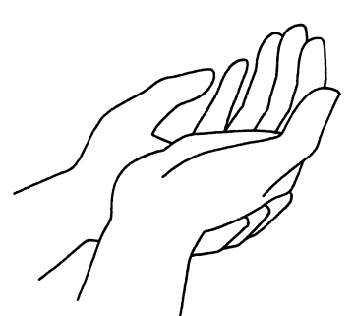
Que cette eucharistie
nous fasse correspondre
au don de l’amour
du Dieu qui nous a tant aimé.

Slide 49
Dans le creux de nos mains
D 362
1.
Dans le creux de nos mains
où repose le pain,
Ton corps nous est donné,
Jésus ressuscité,
ton corps nous est donné,
Pain vivant partagé.
Refrain
Reste avec nous, Seigneur,
quand vient le soir.
Reste avec nous, Seigneur :
il se fait tard.

Slide 50
2.
Au repas de l´amour tu nous as invités ;
Nous t´avons reconnu,
Jésus ressuscité, nous t´avons reconnu,
Dieu présent, Dieu caché.
Refrain
Reste avec nous, Seigneur,
quand vient le soir.
Reste avec nous, Seigneur :
il se fait tard.

Slide 51
3.
Le Seigneur est vivant,
nous en sommes témoins ;
Il nous est apparu,
Jésus ressuscité,
il nous est apparu,
Nous venons l´annoncer.
Refrain
Reste avec nous, Seigneur,
quand vient le soir.
Reste avec nous, Seigneur :
il se fait tard.

Slide 52
4.
Notre amour est brûlant,
ton amour est présent ;
Ainsi que tu l´as dit,
Jésus ressuscité,
ainsi que tu l´as dit,
Tu nous donnes ta paix.
Refrain
Reste avec nous, Seigneur,
quand vient le soir.
Reste avec nous, Seigneur :
il se fait tard.

Slide 53
5.
Dans le fond de nos cœurs
où nous suit ton regard,
Nous voulons te parler,
Jésus ressuscité,
nous voulons te parler,
Te confier nos secrets.
Refrain
Reste avec nous, Seigneur,
quand vient le soir.
Reste avec nous, Seigneur :
il se fait tard.

Slide 54
6.
Pour ton corps crucifié,
pour ton sang répandu,
Pour le don de ta vie,
Jésus ressuscité,
pour le don de ta vie,
Nous voulons te chanter.
Refrain
Reste avec nous, Seigneur,
quand vient le soir.
Reste avec nous, Seigneur :
il se fait tard.

Slide 55
7.
Si un jour en nos vies
nous semblons t´oublier,
Redonne-nous le goût,
Jésus ressuscité,
redonne-nous le goût
De ton pain partagé.
Refrain
Reste avec nous, Seigneur,
quand vient le soir.
Reste avec nous, Seigneur :
il se fait tard.

Slide 57
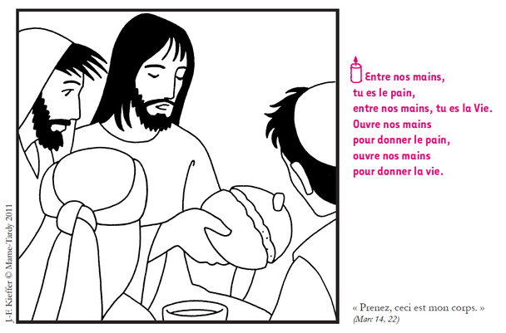

Slide 58
N’aie pas peur
(du groupe Be Witness)
Dans l’océan de mes tourments,
Souvent mon cœur désespère
Face à l’abîme,
Si mon bateau dérive,
J’aurais foi en l’Éternel

Slide 59
Même au cœur de l’orage Il est là.
Quand je suis au bord du naufrage Il est là.
Quand je suis perdu, sa voix guide mes pas.
Je peux marcher sur l’eau, sur l’eau.

Slide 60
Ohoh, n’aie pas peur
Il est là !
Ohoh, n’aie pas peur
Il est là !
Il te dit : n’aie pas peur aie la foi !
Non tu n’es plus seul car je suis avec toi !

Slide 61
Ohoh lalalalalala
Ohoh lalalalalala
Ohoh lalalalalala
Ohoh lalalalalala

Slide 62
Quand mes angoisses seront tenaces,
Je fixerai mon regard
Sur ton visage qui me mène au rivage,
Pour vivre un nouveau départ.

Slide 63
Même au cœur de l’orage Il est là.
Quand je suis au bord du naufrage Il est là.
Quand je suis perdu, sa voix guide mes pas.
Je peux marcher sur l’eau, sur l’eau.

Slide 64
Ohoh, n’aie pas peur
Il est là !
Ohoh, n’aie pas peur
Il est là !
Il te dit : n’aie pas peur aie la foi !
Non tu n’es plus seul car je suis avec toi !

Slide 65
Ohoh lalalalalala
Ohoh lalalalalala
Ohoh lalalalalala
Ohoh lalalalalala

Slide 66
Ohoh, n’aie pas peur
Il est là !
Ohoh, n’aie pas peur
Il est là !
Il te dit : n’aie pas peur aie la foi !
Non tu n’es plus seul car je suis avec toi !

